Slide 1

喜樂的秘訣
12/17/2023

Slide 2

「這些事我已經對你們說了，是要叫我的喜樂，存在你們心裏，並叫你們的喜樂可以滿足。」(約翰福音, John 15:11)

Slide 3
究竟主所賜予給我們的喜樂是怎樣的一份喜樂？
1. 是基督的
- 是叫我的喜樂

Slide 4
論到子卻說：「神啊，你的寶座是永永遠遠的，你的國權是正直的。 你喜愛公義，恨惡罪惡，所以神，就是你的神，用喜樂油膏你，勝過膏你的同伴。」
(希伯來書 Hebrews 1:9)

Slide 5
主的喜樂 (Joy) | 我們的快樂 ( Happiness)
發自內心 (Internal) | 受制環境 (external)
恆久不變 (permanent ) | 來來去去 (Come and Go)
堅定不移 (unwavering) | 脆弱不堪 (fragility)
喜樂是調温器 (Thermostate)
快樂是温度計 (Thermoster)

Slide 6

2. 是圓滿無缺的
「並叫你們的喜樂可以滿足」
「讓你們的喜樂滿溢」
「使你們的喜樂圓滿無缺的」

Slide 7
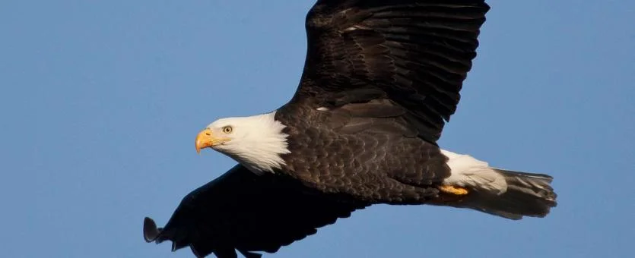
在憂傷中站穩
在困境中翱翔
在苦難中得勝

Slide 8


Slide 9

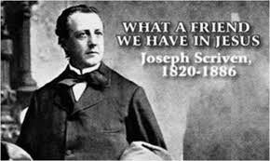
约瑟·史克文

Slide 10
怎樣可以得著這份喜樂呢？
「這些事我已經對你們說了，是要叫我的喜樂，存在你們心裏，並叫你們的喜樂可以滿足。」(約翰福音, John 15:11)

Slide 11
現 在 你 們 因 我 講 給 你 們 的 道 ， 已 經 乾 淨 了 。你 們 要 常 在 我 裡 面 ， 我 也 常 在 你 們 裡 面 。 枝 子 若 不 常 在 葡 萄 樹 上 ， 自 己 就 不 能 結 果 子 ； 你 們 若 不 常 在 我 裡 面 ， 也 是 這 樣 。我 是 葡 萄 樹 ， 你 們 是 枝 子 。 常 在 我 裡 面 的 ， 我 也 常 在 他 裡 面 ， 這 人 就 多 結 果 子 ； 因 為 離 了 我 ， 你 們 就 不 能 做 甚 麼 。人 若 不 常 在 我 裡 面 ， 就 像 枝 子 丟 在 外 面 枯 乾 ， 人 拾 起 來 ， 扔 在 火 裡 燒 了 。你 們 若 常 在 我 裡 面 ， 我 的 話 也 常 在 你 們 裡 面 ， 凡 你 們 所 願 意 的 ， 祈 求 ， 就 給 你 們 成 就 。你 們 多 結 果 子 ， 我 父 就 因 此 得 榮 耀 ， 你 們 也 就 是 我 的 門 徒 了 。我 愛 你 們 ， 正 如 父 愛 我 一 樣 ； 你 們 要 常 在 我 的 愛 裡 。你 們 若 遵 守 我 的 命 令 ， 就 常 在 我 的 愛 裡 ， 正 如 我 遵 守 了 我 父 的 命 令 ， 常 在 他 的 愛 裡 。(約翰福音 John 15:2-10)

Slide 12

全然的依賴
全然的休息
圓滿無缺
全然的降服

Slide 13
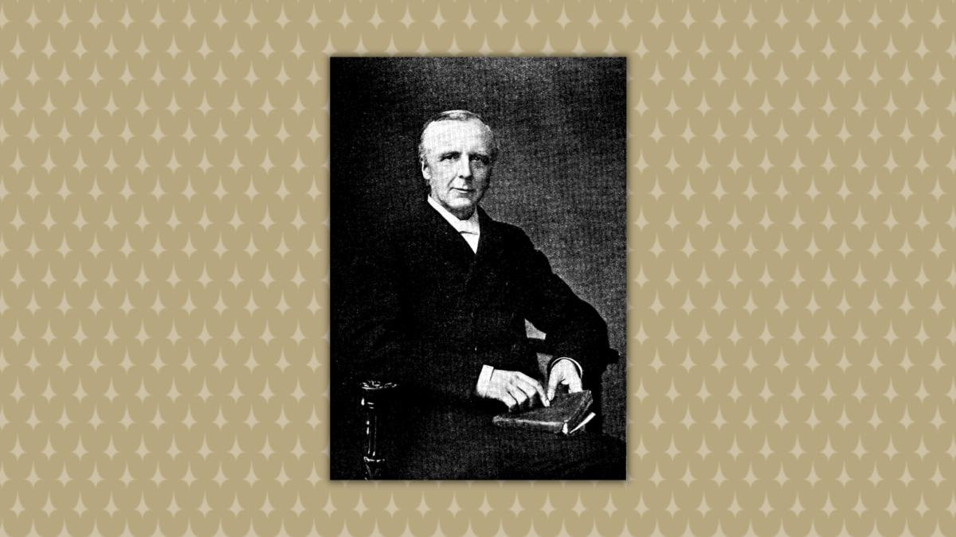

完全的休息
Heroes of the Faith — F.B. Meyer弗雷德里克·邁爾

Slide 14

要得著這份在主裡面，永遠不會改變，堅定而不動搖的喜樂
我們必須，靠著聖靈，學習：
全然的依賴
全然的休息
全然的降服

